Slide 1


« Instruction ADS » un plugin QGIS d’interrogation de couches à destination des agents du service Administration du Droit du Sol
Pour un sélection de parcelles cadastrales :
- renvoie les couches du projet intersectées,
- produit un geopdf global, des cartes.
https://github.com/tomflyjc/Instruction_ADS

Slide 2
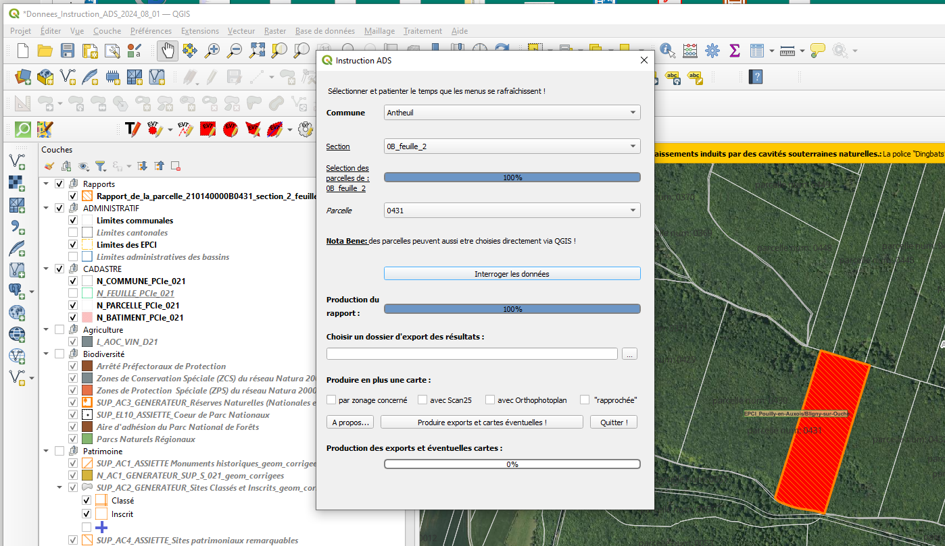

Slide 3
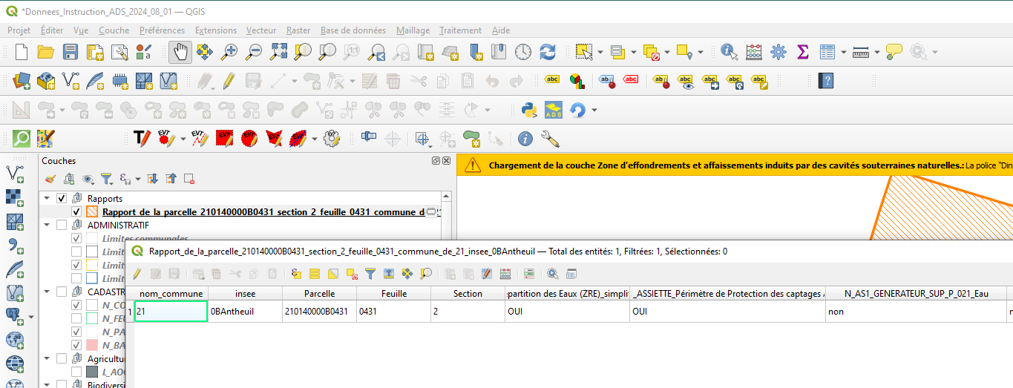
Une fois le bouton « interroger les données » actionné, une couche contenant la ou les parcelles sélectionnées est produite, avec en attribut, toutes les couches interrogées et le résultat de l’intersection (oui ou non) .

Slide 4
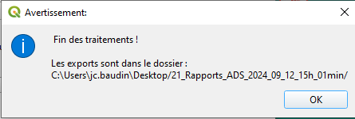
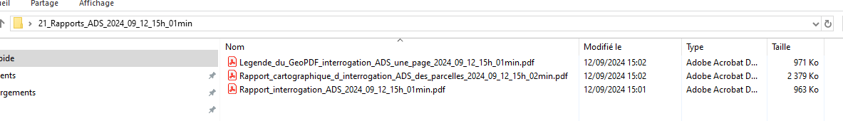
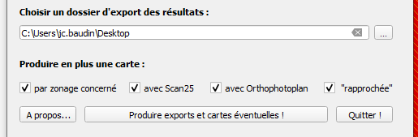
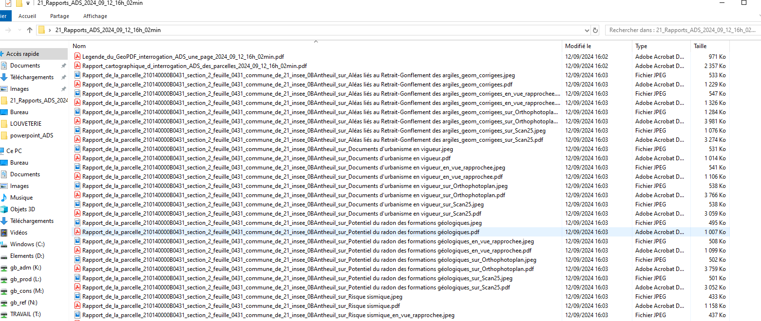
...Produit trois documents...
Ou plus si options cochées...

Slide 5
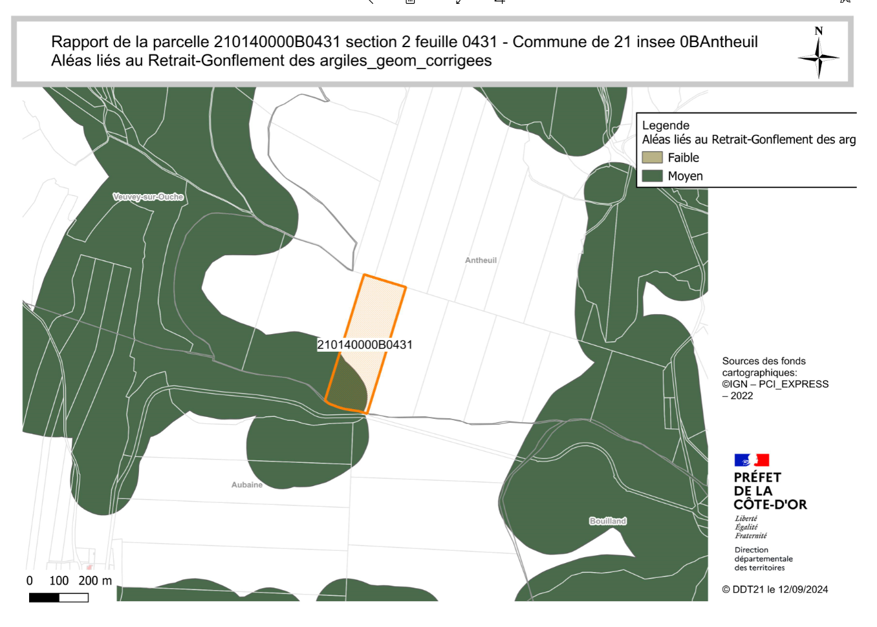

Slide 6
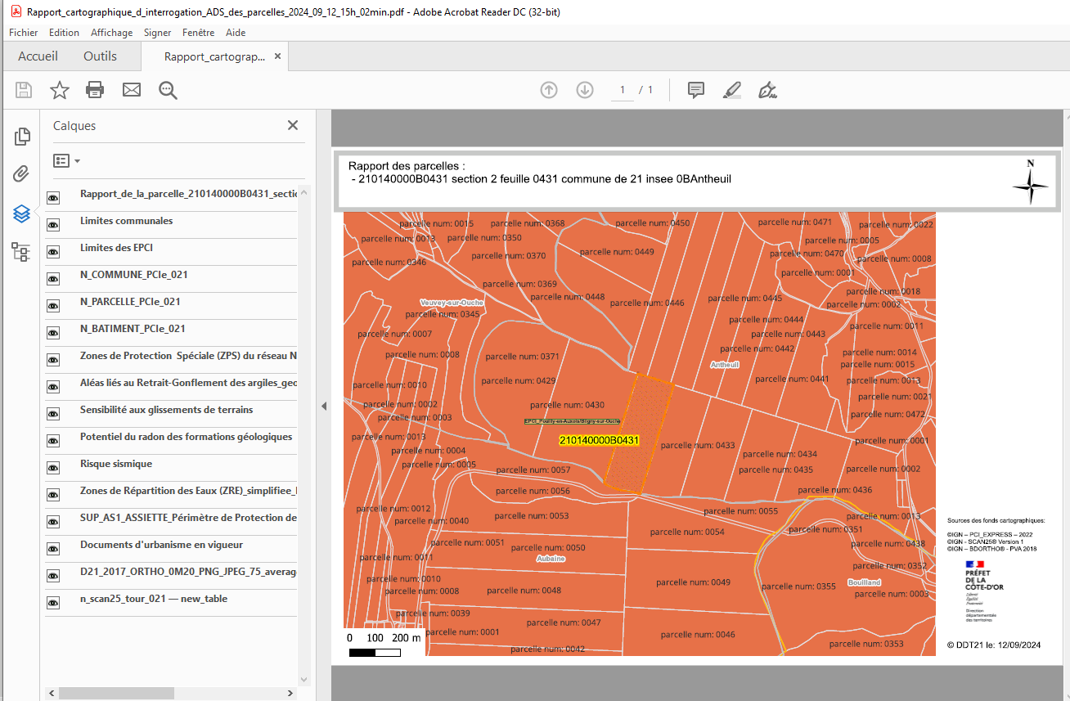

Slide 7
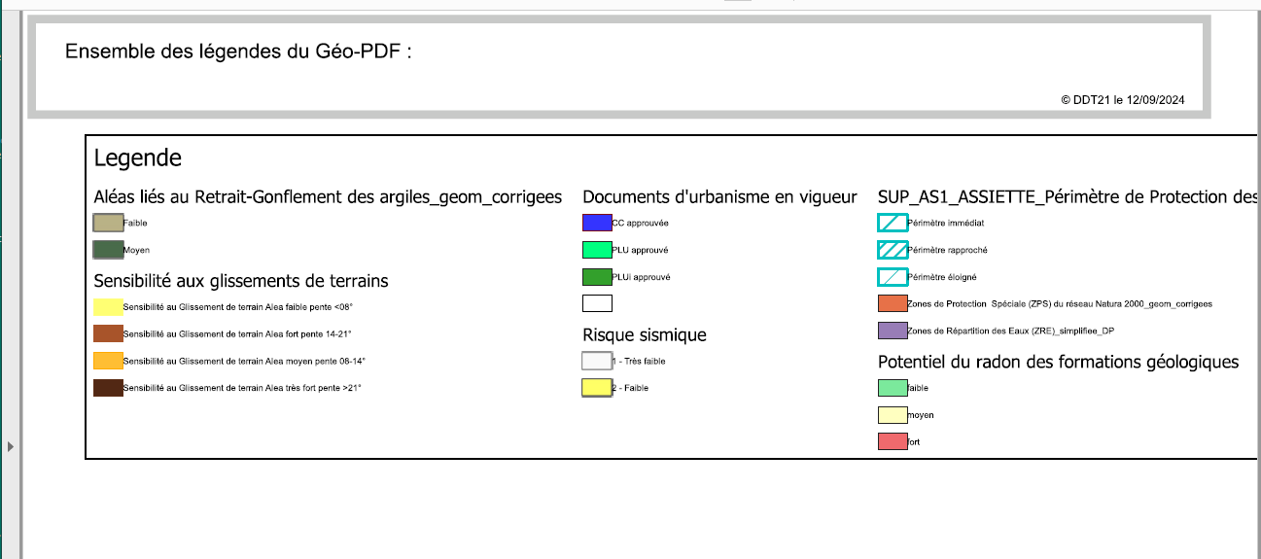

Slide 8
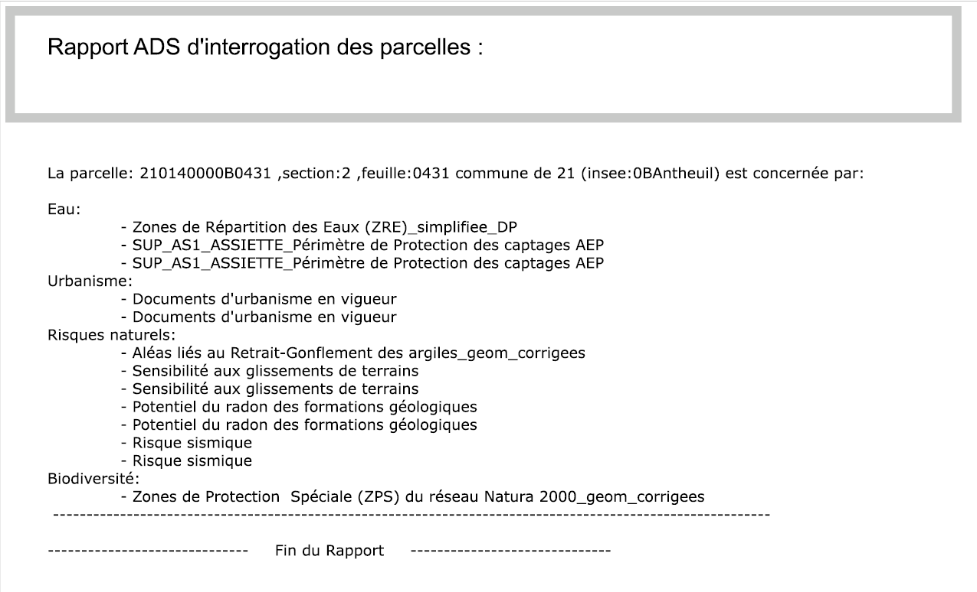

Slide 9

Un outil développé par et pour le SUCAT :
Direction Départementale des Territoires de Côte-d’Or
Bureau Application droit des sols
Bureau géomatique et analyse territoriale
Autorisations d’urbanisme: permis de construire et de démolir
Déclarations préalables
Certificats d’urbanisme
Pilotage de la politique SIG
Prospective
Valorisation de données
Formation
Notes:
DDT = développement durable des territoires et appui aux territoires
BGAT = missions
Ma mission en alternance = construction d’une nouvelle version de l’atlas cartographique de Côte-d’Or

Slide 10
De l’expression du besoin à la réalisation de l’outil
Les Instructeurs ADS doivent consulter un grand nombre de zonages et de périmètres réglementaires, comment permettre ce travail ?
Construire ce lugin, un projet agile et un cahier des charges évolutif
a) Genèse du projet
b) Un projet collaboratif et agile
c) Des formats et sorties qui évoluent
II) Construire ce plugin, un défi technique
a) de l’intersections de certaines couches et pas d’autres : une modularité prévue.
b) de l’export possible en ODT : Merci M. Thevenant !
c) des exports cartographiques à différentes échelles et en GéoPDF : Attention aux géométries !

Slide 11
I) Construire ce plugin, un projet agile a) Genèse du projet
De l’humain avec des besoins de données SIG.
Madame Laure Zimmer, cheffe du bureau ADS
Monsieur Xavier Fayoux, chef du BGAT,
Les agents des deux services...
Besoin d’interroger des données sig
Un peu comme « Cartorisque »
Des cartes
Solution portable/réseau
QGIS déjà déployé / R
Un projet QGIS
Besoin de se former à QGIS ?
– Dis-donc, il y a un trésor dans la maison d’à côté.
– Mais il n’y a pas de maison à côté.
– Eh bien, nous en construirons une !
(Marx Brothers)
Notes:
Ce cadre fait partie des grandes orientations nationales des années 1990-2000 qui ont mis en place la production et la gestion de données au niveau national. De là sont nés de nouveaux concepts et enjeux comme l’open data, l’ouverture, la transparence ainsi que la protection des données.

Slide 12
I) Construire ce plugin, un projet agile a) Genèse du projet
De l’humain avec des besoins de données SIG.
Madame Laure Zimmer, cheffe du bureau ADS
Monsieur Xavier Fayoux, chef du BGAT,
Les agents des deux services...
Besoin d’interroger des données sig
Un peu comme « Cartorisque »
Des cartes
Solution portable/réseau
QGIS déjà déployé / R
Un projet QGIS
Besoin de se former à QGIS ?
– Dis-donc, il y a un trésor dans la maison d’à côté.
– Mais il n’y a pas de maison à côté.
– Eh bien, nous en construirons une !
(Marx Brothers)
Notes:
Ce cadre fait partie des grandes orientations nationales des années 1990-2000 qui ont mis en place la production et la gestion de données au niveau national. De là sont nés de nouveaux concepts et enjeux comme l’open data, l’ouverture, la transparence ainsi que la protection des données.

Slide 13
I) Construire ce plugin b) Un projet collaboratif agile et un « cahier des charges » orienté « facilitation »
Fabrique un tableau
des données
intersectées ?
« Plein » de thématiques
à prendre en compte ?
On doit pouvoir voir
les zonages concernés ?
Un Outil simple
« presse bouton » ?
A partir d’une parcelle
cadastrale ?
Un export cartographique
par zonage concerné ?
Agile ?
On parie sur la collaboration plutôt que sur la commande,
On parie sur les interactions entre personnes destinataires et les développeurs !
Et ...c’est une approche itérative !
Notes:
Inspire = Obligation de diffusion des données environnementales géographiques
Infrastructure d’information géographique (géocatalogue + géoplateforme)
RGPD = statut sur les données personnelles (DDT concernée)
Conclusion de diapo = voici donc le cadre dans lequel l’atlas a été pensé.

Slide 14
I) Construire ce plugin, un projet agile c) Des formats et sorties qui évoluent
« Marcher sur l'eau et développer un logiciel à partir d'une spécification sont faciles si les deux sont gelés. » - Edward V. Berard
L’utilisateur est il satisfait ?
« Hâtez-vous lentement ; et, sans perdre courage, Vingt fois sur le métier remettez votre ouvrage ... »
Possible parce que :
- des entrevues autant que de besoin plutôt que des réunions planifiées = disponibilité !
- liberté forte d’organisation du travail et du temps concédé à la tâche.
- acceptation des changements.
En fait, il faudrait …
une sortie sous forme :
- d’un tableau .xls ?
- d’un .csv ?
- d’un document open office .odt !
- d’une carte avec tous les zonages !
- d’une carte par zonage !
- format image, et puis pdf,
- d’un Geopdf !

Slide 15
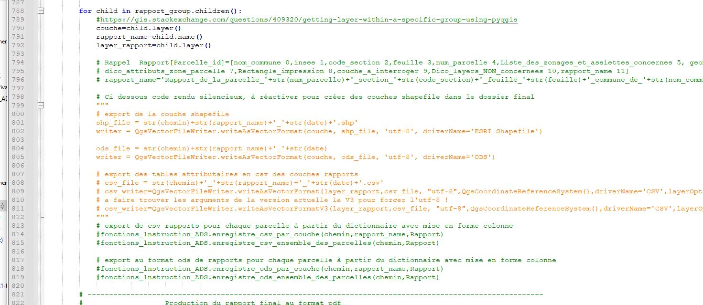
I) Construire ce plugin, un projet agile c) Des formats et sorties qui évoluent

Slide 16
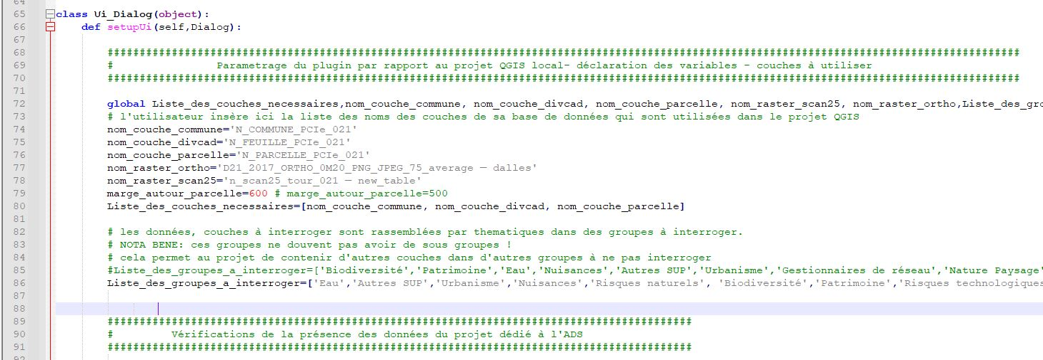
II) Construire ce plugin, un défi technique a) L’intersection de certaines couches et pas d’autres : une modularité prévue.

Slide 17
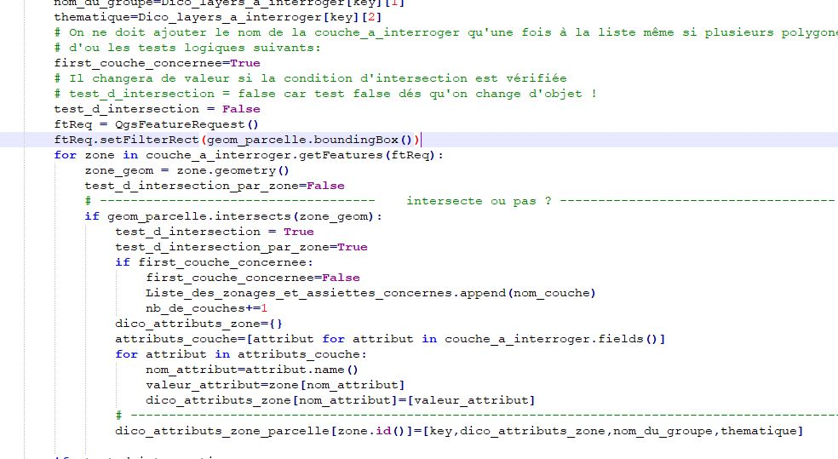
II) Construire ce plugin, un défi technique a) L’intersection de certaines couches et pas d’autres : une modularité prévue. Oui mais plus de 50 couches… Augmente ta vitesse !
test_d_intersection = False
ftReq = QgsFeatureRequest()
ftReq.setFilterRect(geom_parcelle.boundingBox())
for zone in couche_a_interroger.getFeatures(ftReq):
zone_geom = zone.geometry()
test_d_intersection_par_zone=False
# ------ intersecte ou pas ? ------------------------------------
if geom_parcelle.intersects(zone_geom):
test_d_intersection = True
test_d_intersection_par_zone=True

Slide 18
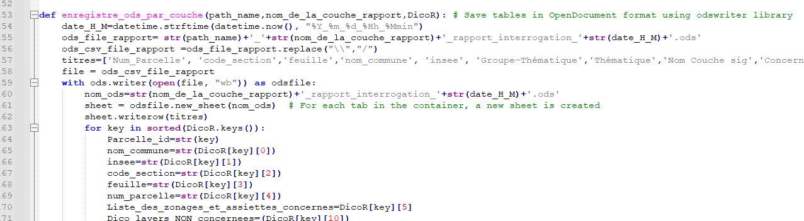
II) Construire ce plugin, un défi technique b) L’export au format ODT : Merci M. Thevenant !
Utilisation du code « odswriter », The MIT License (MIT), Copyright (c) 2014 Michael Mulqueen
En python, on appelle le writer :
import odswriter as ods

Slide 19
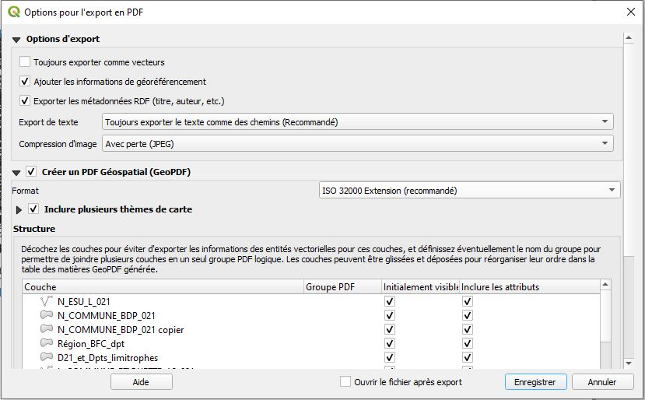
II) Construire ce plugin, un défi technique c) Des exports cartographiques à différentes échelles et en GéoPDF : attention aux géométries !

Slide 20
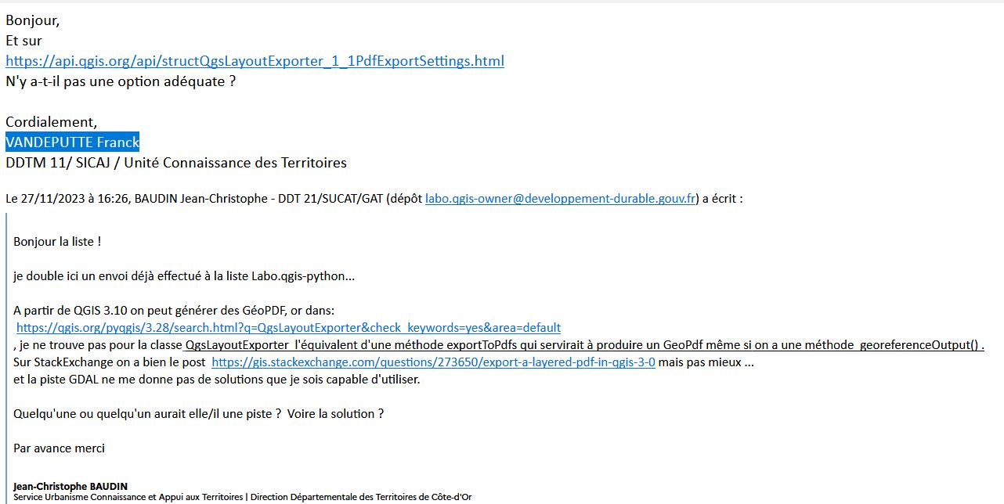
II) Construire un plugin, un défi technique c) Des exports cartographiques à différentes échelles et en GéoPDF : attention aux géométries !

Slide 21
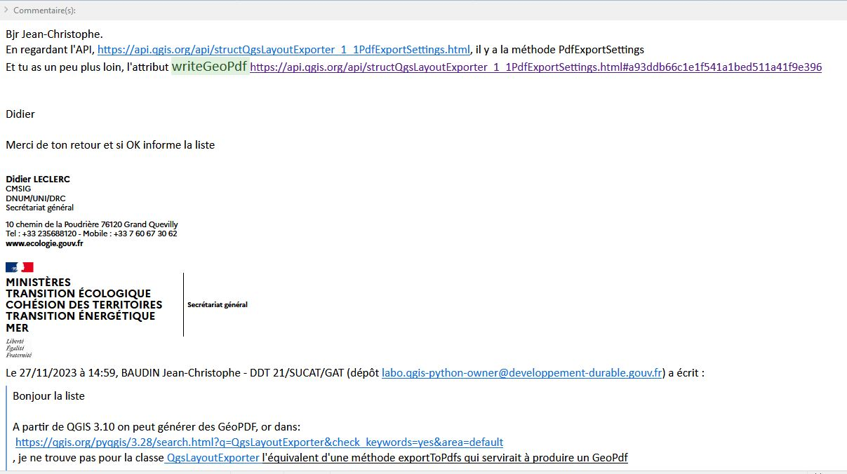
II) Construire un plugin, un défi technique c) Des exports cartographiques à différentes échelles et en GéoPDF : attention aux géométries !

Slide 22
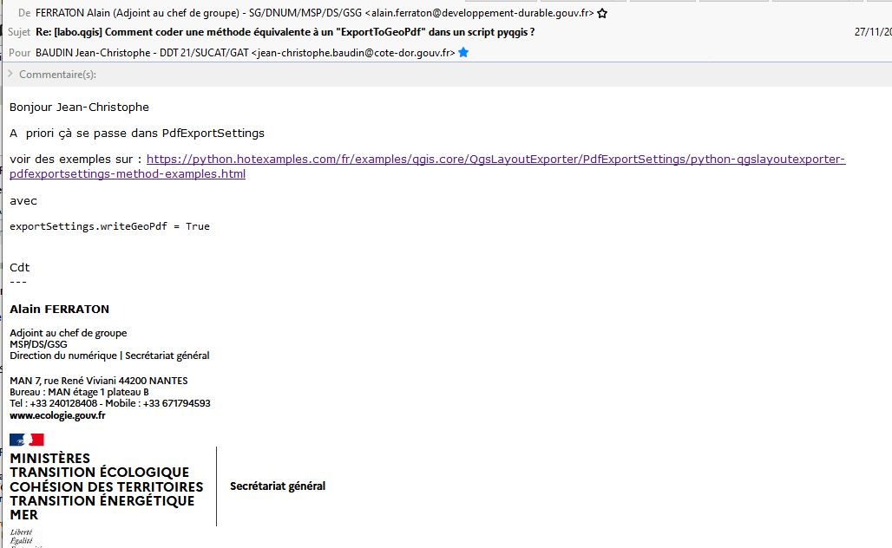
II) Construire un plugin, un défi technique c) Des exports cartographiques à différentes échelles et en GéoPDF : attention aux géométries !
Recodé n fois, la fonction d’export en Gepdf et le Geopdf final n’était pas fonctionnel pour des questions de géométries !
On retrouve les discussions de la liste labo qgis et le plugin de M. Deboeuf sauve la mise !

Slide 23
Retex sur le plugin livré et conclusion :
"N'importe quel code que vous avez écrit depuis 6 mois ou plus sans y regarder pourrait tout aussi bien avoir été écrit par quelqu'un d'autre" - Alan Eagleson
QGIS et le paradoxe de la Reine Rouge.. L’API évolue, il faut coder pour maintenir la compétence et les plugins «à flot».
Lorsqu'on s'occupe d'informatique il faut faire comme les canards... Paraître calme en surface et pédaler comme un forcené par en dessous.
L’outil est utilisé quotidiennement par les agents en complément du plugin cadastre mais c’est bien le projet et l’ensemble de données qui importe.
Il a permis de démystifier QGIS par son côté presse bouton et de susciter un intérêt pour se former au logiciel.

